Slide 1
購物

Slide 2
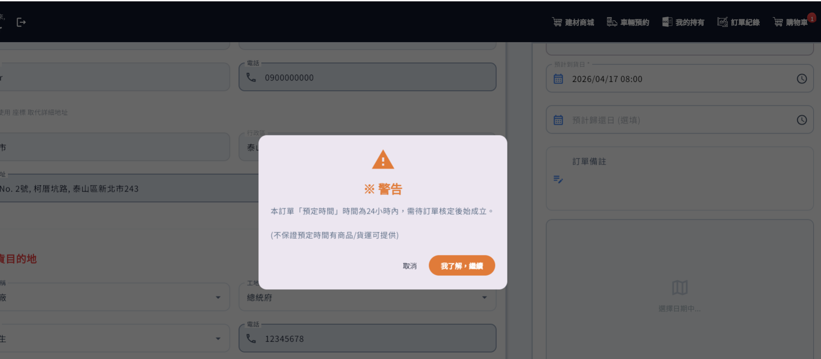
訂購平台->租->購物車 (委派車輛)
24hr顯示邏輯問題，若選擇隔天沒有跳出dialog
Notes:
下單確認的dialog顯示
1. 預計到貨日 跟現在當下的時間小於24小時出現以下dialog
※警告
本訂單「預定時間」時間為24小時內，需待訂單核定後始成立。(不保證預定時間有商品/貨運可提供)
2. 租賃條款.doc 全部內容 +
※提醒
「預定時間」僅為提供貨運安排參考，並非實際到貨時間。(實際運送時間待訂單核定通知)

Slide 3
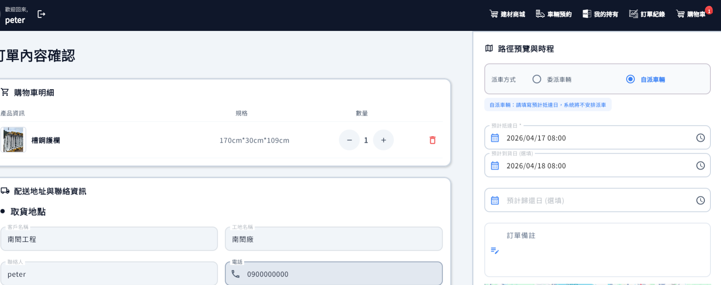
訂購平台->租->購物車 (自派)
1.選擇自派跳出的預計抵達日 >24hr顯示邏輯問題，若選擇隔天沒有跳出dialog
2.選擇自派跳出的預計抵達日 時間範圍在時間僅限 AM 7:00 ~ PM 4:00
3.選擇自派 ，請隱藏預計到貨日(叫車單的預計到貨日也要隱藏起來)
4.提供日期可以刪除的功能

Slide 4
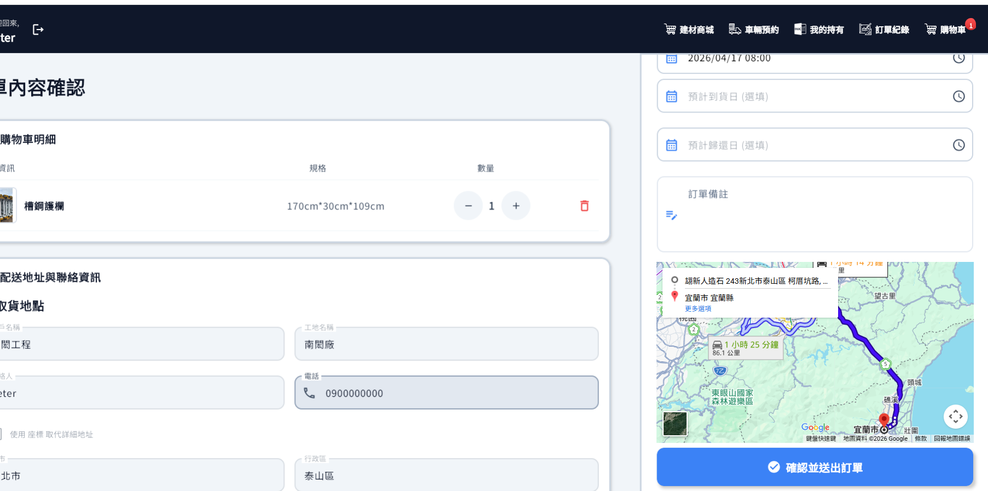
Lock這顆button

Slide 5
後臺

Slide 6
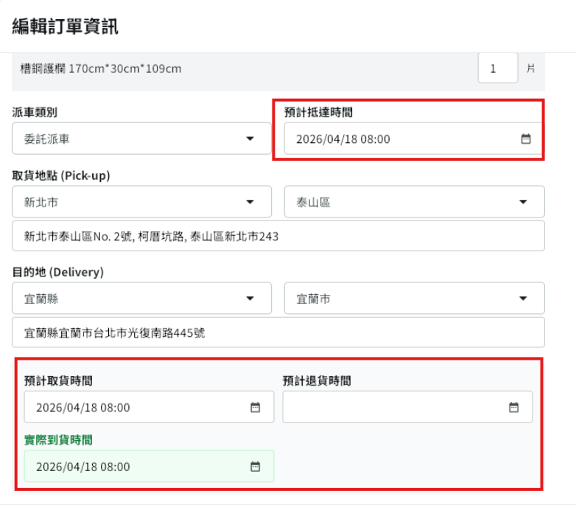
訂單資訊
訂單資訊的日期欄位(叫車/租/退)
皆改為非必填 / 由客戶下訂單資訊那邊卡，如果客戶那邊可以空白，這邊就要可以空白

Slide 7
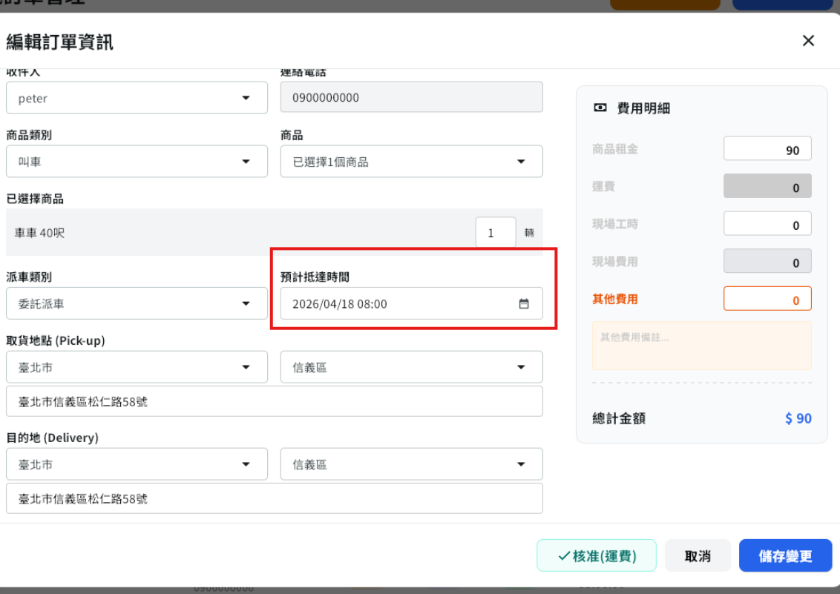
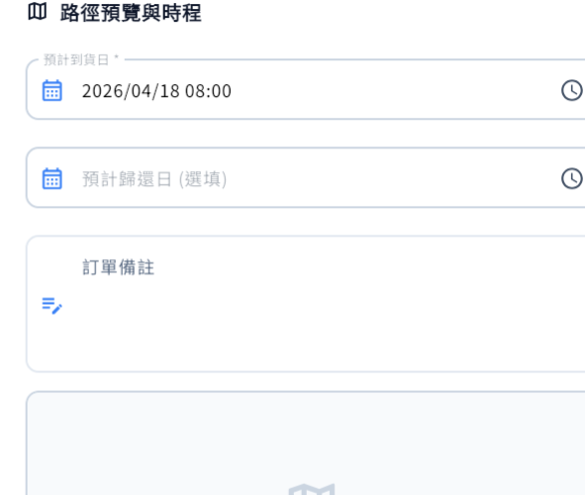
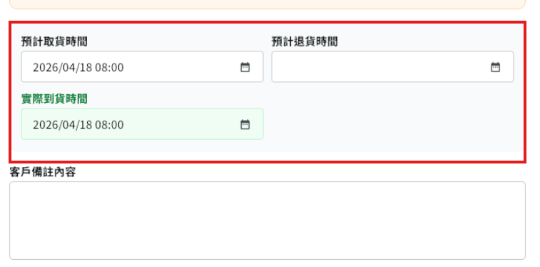
叫車單我只填了預計到貨日，應該要填到取貨時間，其他欄位要空白

Slide 8
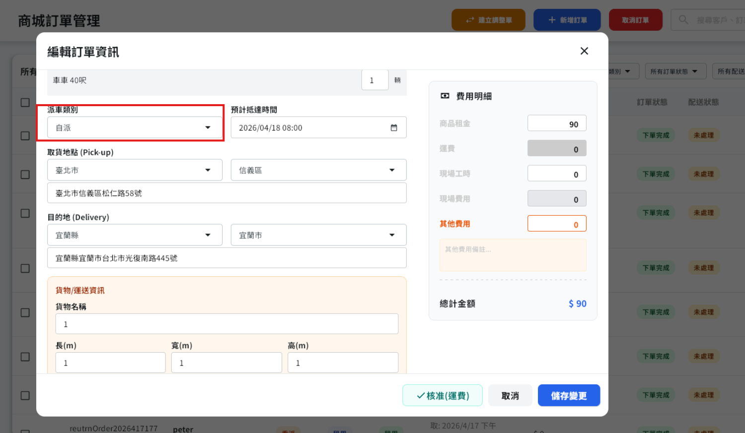
叫車單訂單資訊
叫車 >> 這別類別應該要改成委託派車 然後鎖死

Slide 9
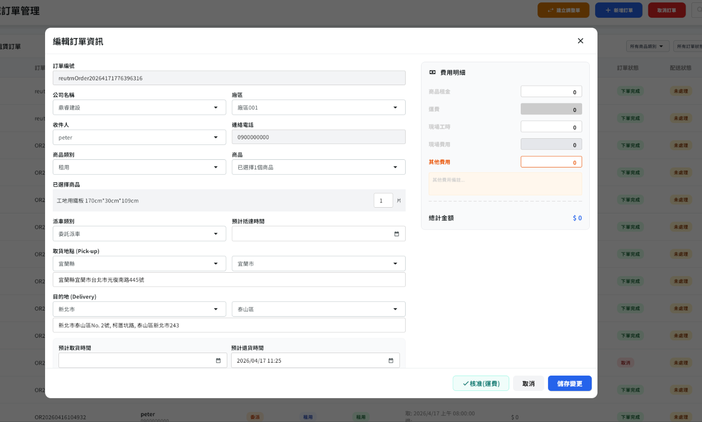
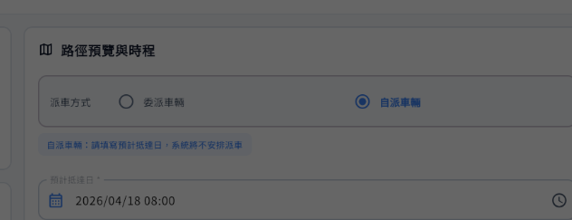
退還單訂單資訊
退還單的 這邊欄位沒有自動帶進來

Slide 10
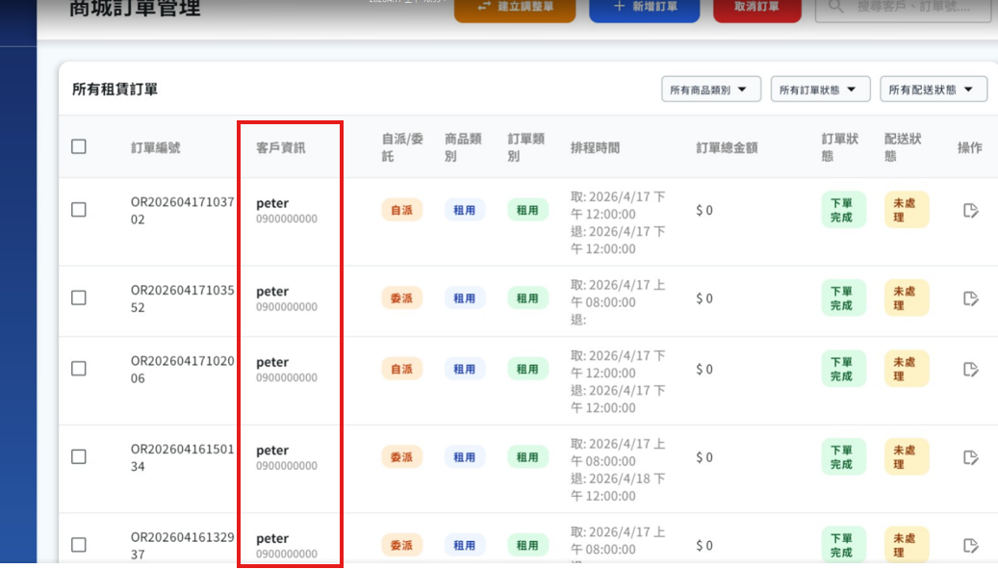
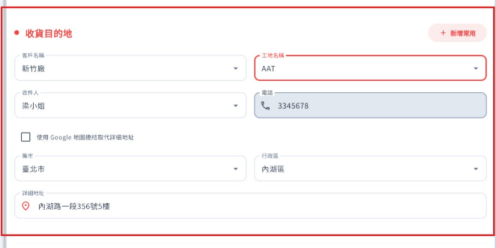
現在這邊顯示的是訂購的帳號人的資訊
改成顯示 >>客戶資料
都是customer資訊，客戶名稱就好，不用電話
租 / 退 / 叫車都是

Slide 11
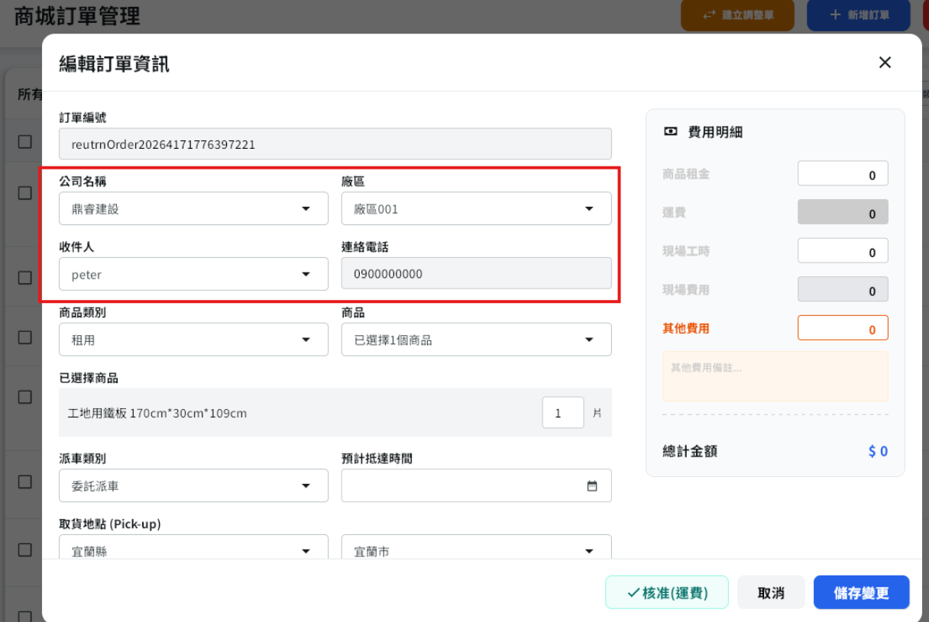
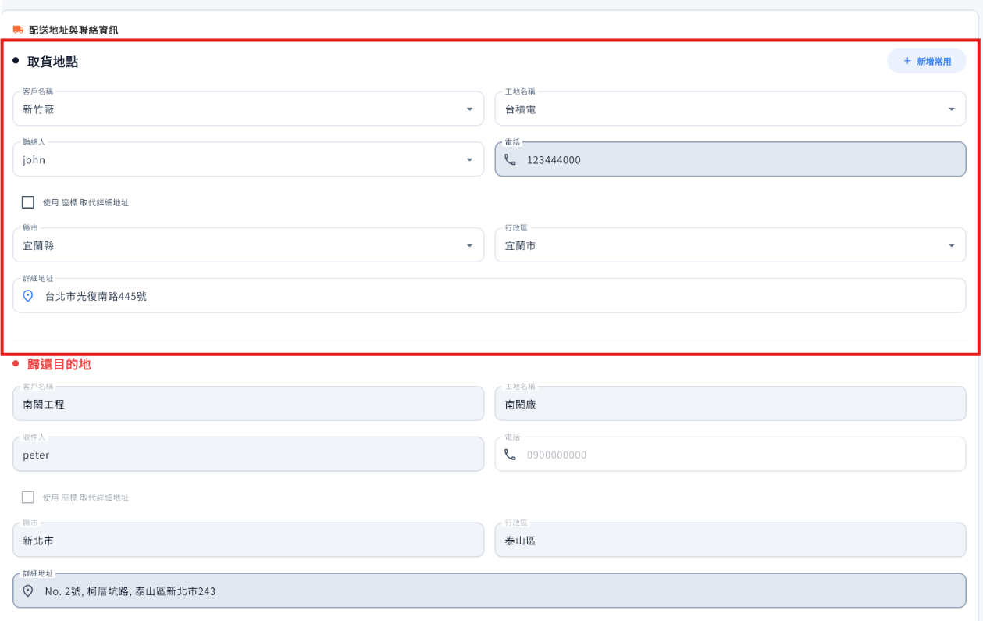
退還單
退還單的訂單資訊
>>要帶入取貨的資訊
customer資訊

Slide 12
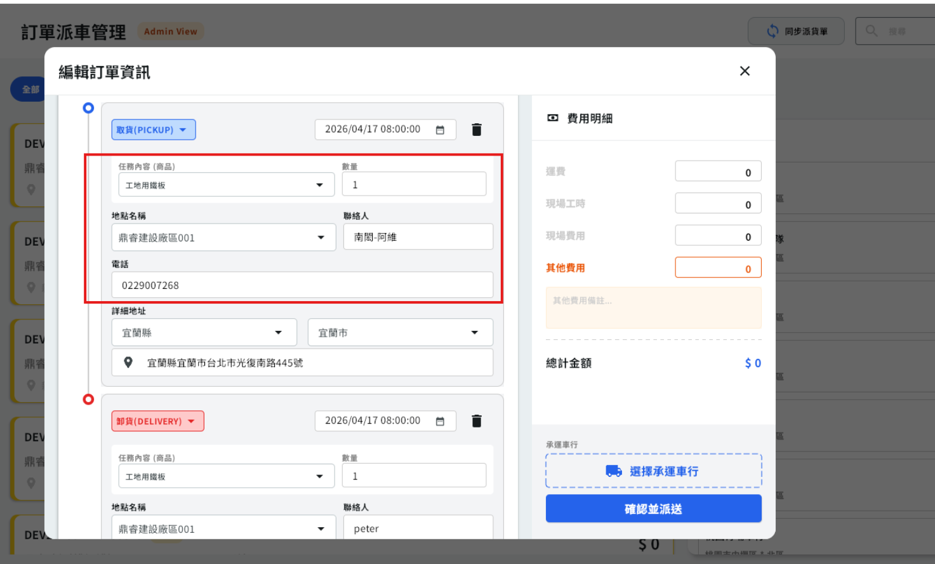
退還單
退還單的派車單
>取貨要帶入取貨資訊
customer資訊

Slide 13
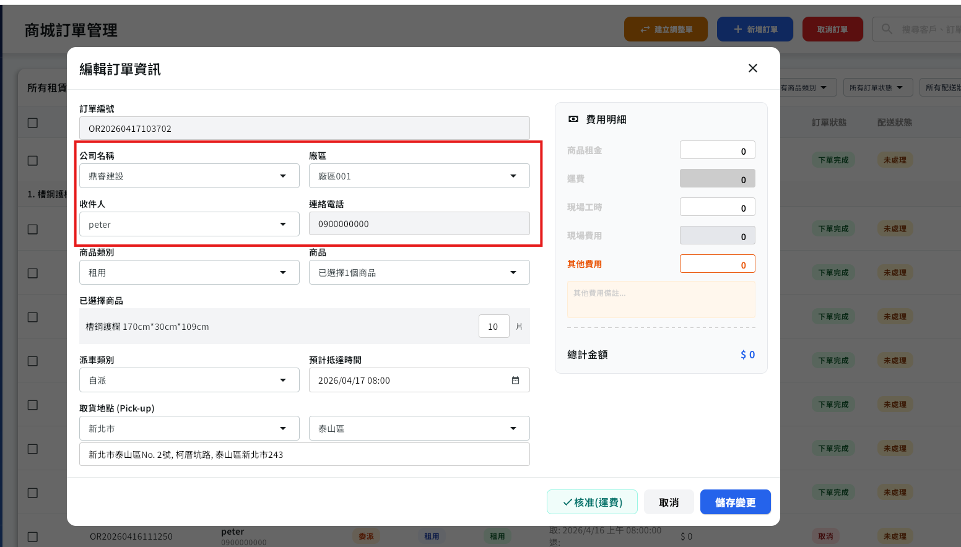
租用單
退還單的訂單資訊
>>要帶入收貨的資訊
customer資訊

Slide 14
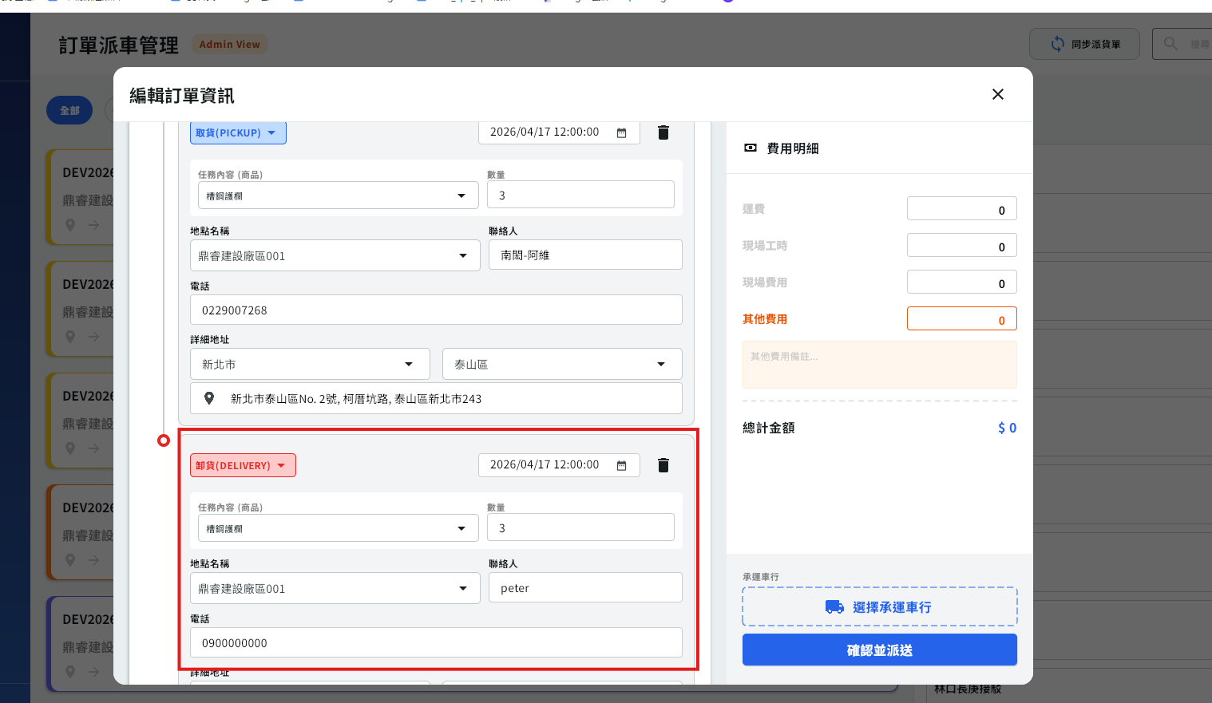
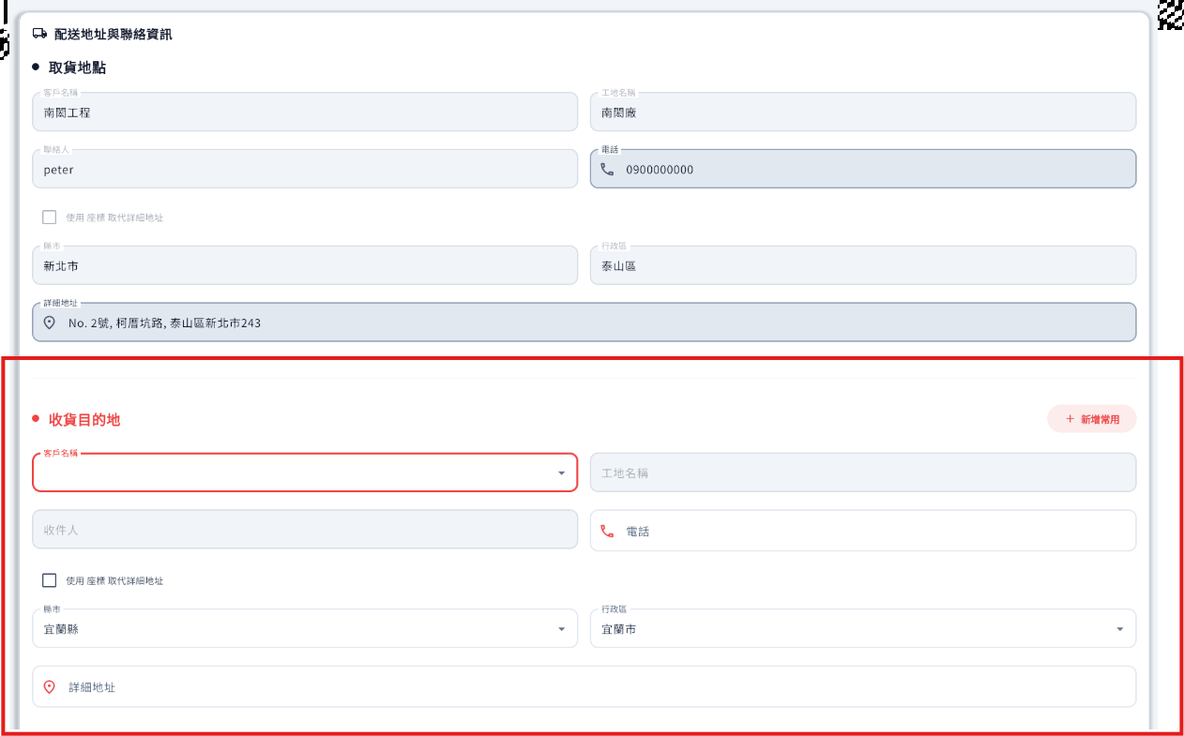
租用單
租用單的卸貨要帶入收貨資訊
customer資訊

Slide 15
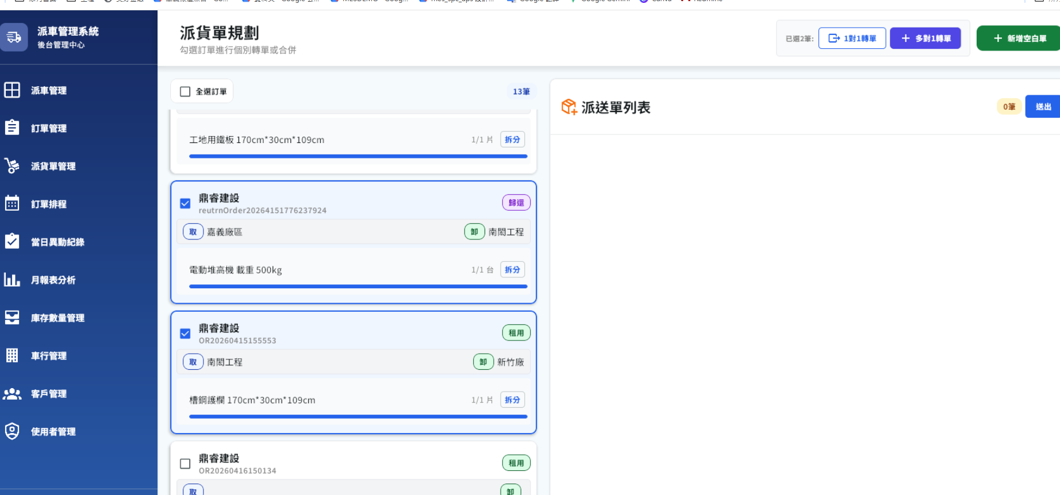
租用/歸還 改成可以併單，叫車單獨立

Slide 16
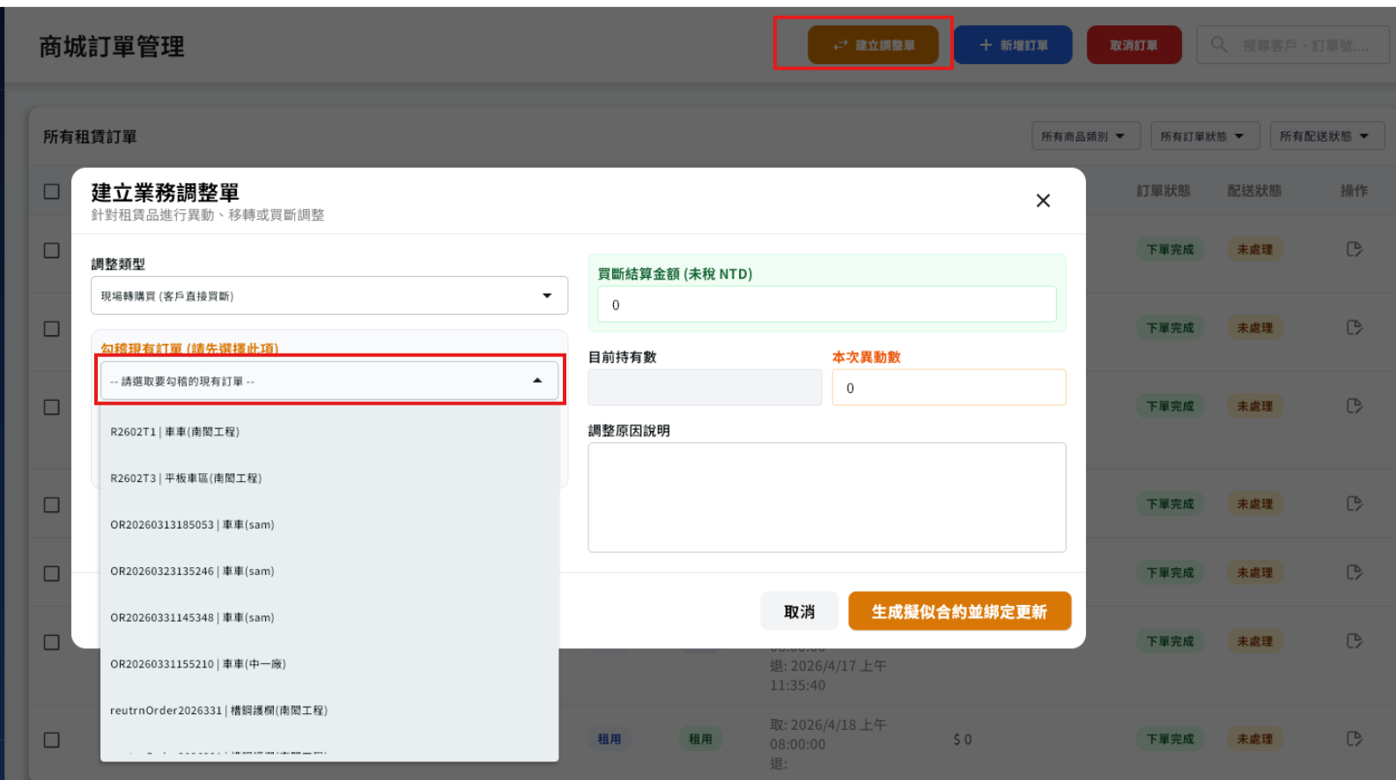
模糊搜尋單號

Slide 17
派送WEB

Slide 18
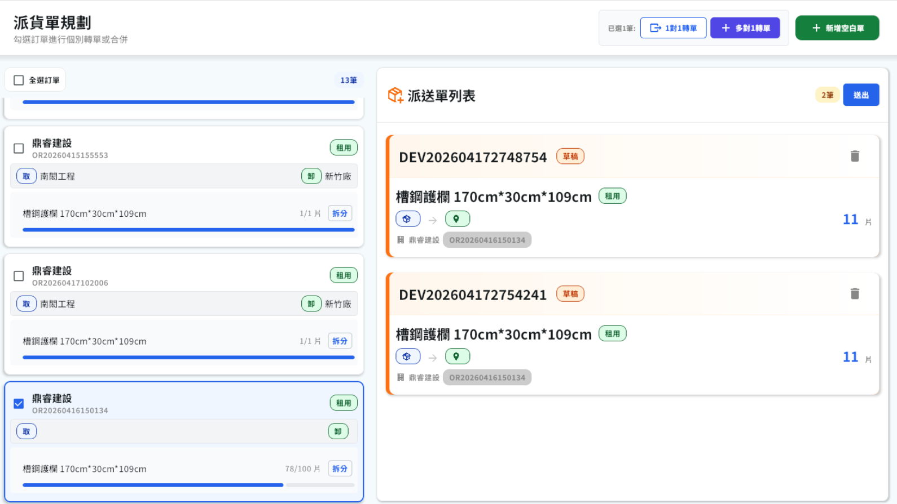
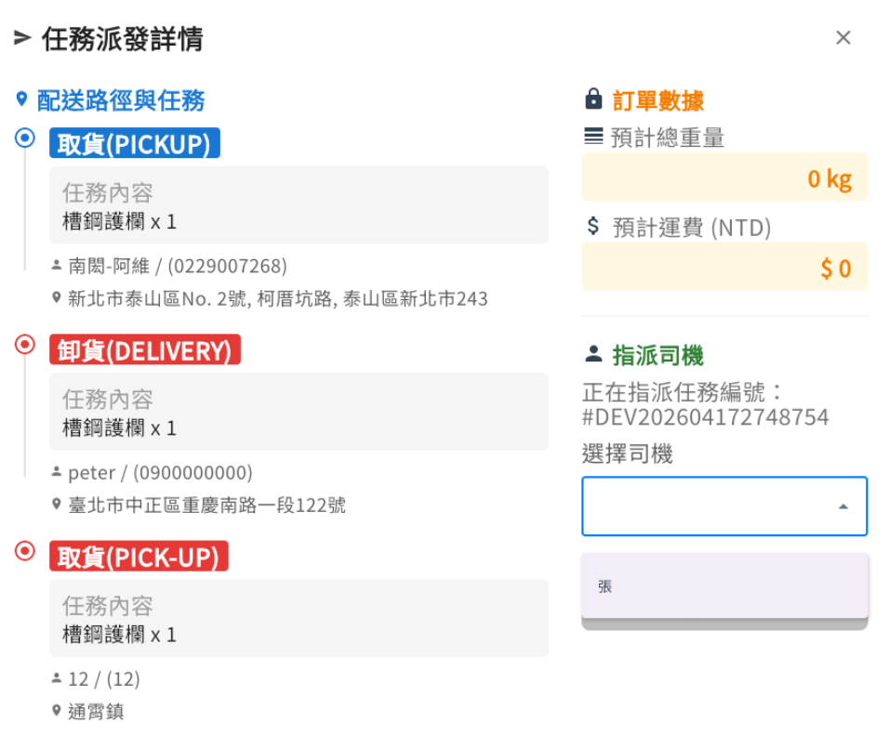
派送WEB顯示錯誤

Slide 19
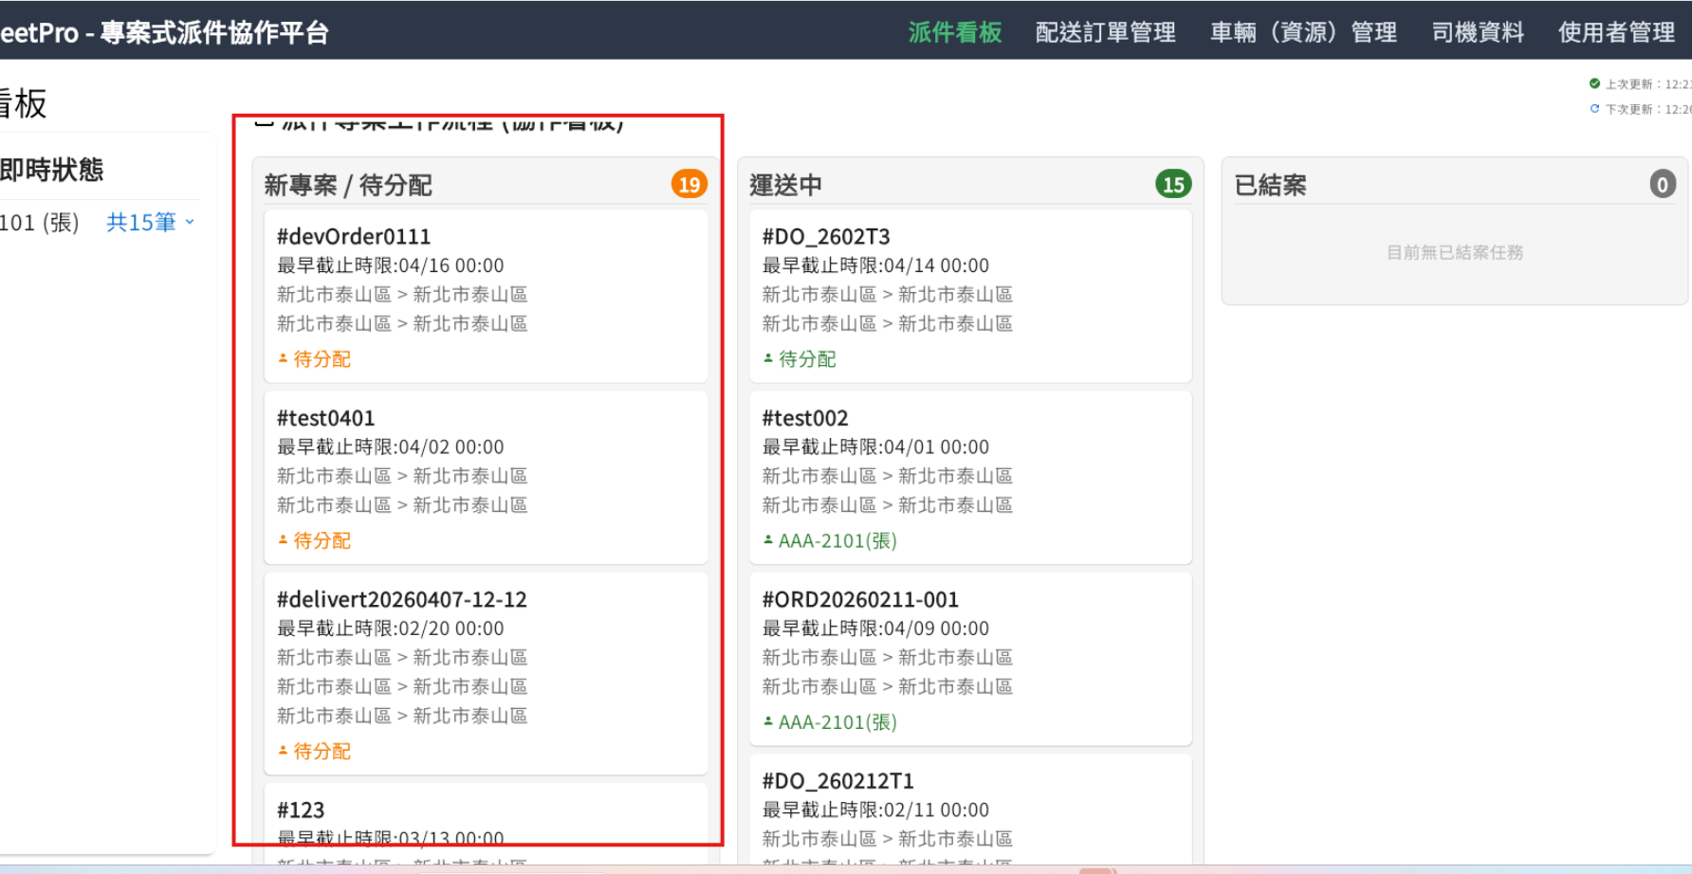
依日期排序最新的在最上面

Slide 20
APP

Slide 21
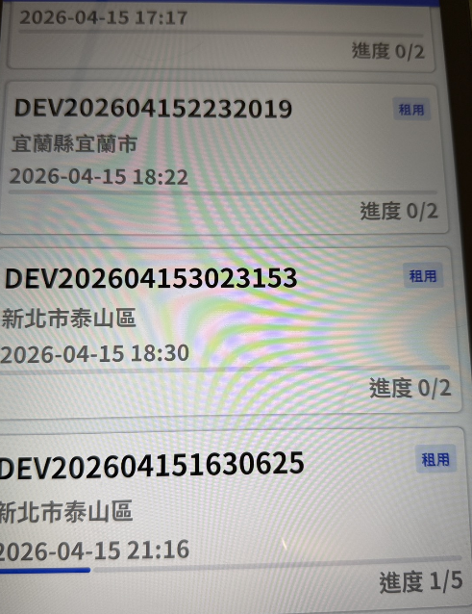
顯示後5碼單號

Slide 22
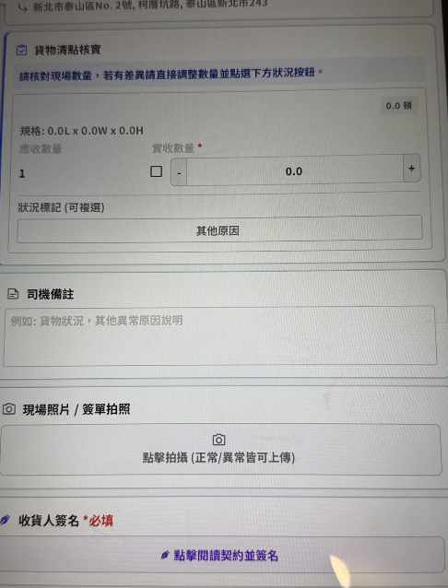
送貨&取貨站 統一改成 > 會點人簽名

Slide 23
APP的單據種類一起顯示成
租用 / 歸還

